Slide 1
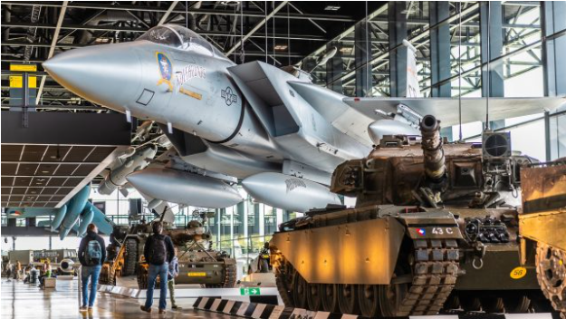
Gebruikersbijeenkomst
Nationaal Militair Museum,
Soesterberg, 4 november 2021

Slide 2
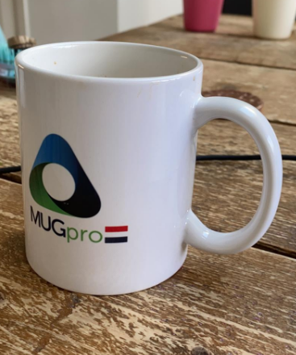
Agenda
13:00
13:30
13:45
14:30
14:45
15:15
17:00
Inloop + lunch
Welkom (Peter Van de Venne)
Global MUG
Communicatie bij defensie - Kapitein Luitenant ter Zee Michiel Zeeman (Kon. Marine)
- Majoor Sebastiaan Postema (Kon. Luchtmacht)
Koffie/netwerk pauze
Mitel Portfolio update en Roadmap (Wesley de Roode)
Borrel en rondleiding
Einde
Notes:
Welkom:
- Eerste bijeenkomst sinds 21 nov 2019 (2 jaar ! ivm Corona)
In Landgoed Sparrendaal waren we met 31 gebruikers,
2 virtuele events : 10 dec 2020 en 15 apr 2021 (wie waren erbij…?)
vandaag ondanks Corona nog 20.
Mokken voor de liefhebbers (collectors item...)
Huishoudelijk:
Wifi ?

Slide 3
Leden
 | Leden | Organisaties
21-May-14 | 78 | 61
10-Dec-14 | 88 | 65
16-Apr-15 | 97 | 71
18-Nov-15 | 103 | 75
15-Jul-16 | 109 | 79
21-Nov-16 | 112 | 80
14-Mar-17 | 108 | 76
5-Dec-17 | 115 | 81
13-Apr-18 | 104 | 73
21-Nov-18 | 105 | 75
1-Apr-19 | 102 | 73
7-Nov-19 | 94 | 62
10-Dec-20 | 91 | 62
8-Jul-21 | 91 | 61
Stabiel
Notes:
Van de 91 personen die lid zijn, zijn er (maar) 40 geregistreerd via Global
Van de geregistreerden vandaag: 14 wel (incl Bianca, Ruurd, Peter en Marco) en 9 niet. Wel doen!

Slide 4
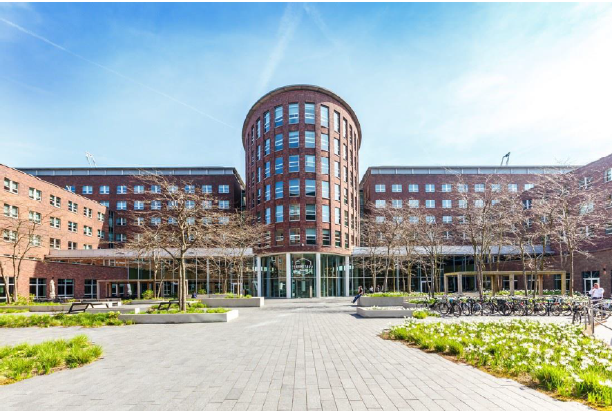
Bestuur
Marco & Peter : lone rangers...
Mitel NL support:
Saskia Hes heeft Mitel helaas per 1 apr 2021 verlaten
Ruurd Bakker (Mitel Channel Marketing Manager Benelux)
Mitel NL is per 12 jul 2021 verhuisd
Van: Deventerlaan 30-40 Naar: Orteliuslaan 1000
Notes:
NL:
Bestuurskandidaten (we blijven het maar vragen…)
Global heeft ook zojuist internationale bestuurskandidaten gevraagd. Volgend jaar nieuwe kansen…
Wellicht heeft iemand zin om te helpen met het organiseren van de volgende bijeenkomst?
Financiën volgende keer
per 4 nov : 24.304,40 op de bank
Dit event kost wel 3260 EUR, maar hopelijk zijn jullie het ermee eens dat het de moeite waard is!

Slide 5
Global Membership
Datum | Klanten | Totaal
Oct-18 | 3709 | 5206
Oct-21 | 6374 | 8423
In 3 jaar : aantal klanten (personen) verdubbeld
Groeit wekelijks nog met 10-15 personen

Slide 6
Global Survey
12-21 okt 2021 Enquete onder 250 gebruikers, waarvan 154 customers
(67% Noram; 22% EMEA)
88% waren on-premise gebruikers en 42% gaat daar komende tijd in investeren
Wie van jullie is:
Volledig on-premise ?
Volledig cloud (kan ook partner cloud zijn) ?
Zowel on-premise als cloud (hybride) ?

Slide 7
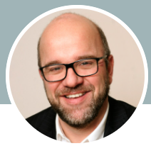
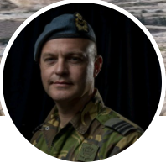
Communicatie bij Defensie
Kapitein Luitenant ter Zee Michiel Zeeman
Koninklijke Marine
Majoor Sebastiaan Postema
Koninklijke Luchtmacht)
Notes:
Kapitein Luitenant ter Zee Michiel Zeeman, sinds 1995 [26jr] werkzaam bij Defensie.
Na een periode van varen en vechten aan boord van de schepen van de Koninklijke Marine heeft hij zich sinds 2007 gespecialiseerd in ICT.
Momenteel werkzaam bij het JIVC [Joint Informatievoorziening Commando] als Plaatsvervangend Hoofd Generieke IT en Infrastructuur en daarmee de Chief Operations Officer van de wereldwijde infrastructuuroperatie van defensie.
In 2014 is hij uitgezonden geweest in NATO-verband. Tijdens die inzet hebben ze bijgedragen aan de anti-piraterij operatie bij de Hoorn van Afrika en patrouilles uitgevoerd op de Middellandse Zee in het kader van anti-smokkel operaties.
Majoor Sebastiaan Postema, 43 jaar uit Groningen
Is ondernemer geweest (oa beveiliging ambassade personeel)
Daarna 10 jaar Reservist bij de landmacht infanterie (o.a. logistiek en pelotonscommandant)
Is inzet in Litouwen als hoofd logistiek.
Sinds kort beroepsmilitair bij de Luchtmacht en verantwoordelijk voor front en backoffice en facilitaire ondersteuning.
Houdt van Golfen, duiken en karten (fan van Max Verstappen…?).

Slide 8
Afsluiting
Bedankt !
&
Graag tot de volgende keer

